Slide 1

Eksamensprojekt præproduktion

Slide 2

1.Del af eksamen i mediefag
Den første del af eksamen er i jeres praktiske produktion – eksamensfilmen. Det er en gruppeeksamen, så her skal hele gruppen, der har været med til at lave filmen, op sammen.
Længden af eksamen afhænger af, hvor mange I er i gruppen - 10 minutter pr. person – dog max 40 min.
Der er ingen forberedelsestid til denne del af eksamen, så derfor er det vigtigt, at I har forberedt jer grundigt sammen og har lavet et oplæg, inden I møder op til eksamen. Dette oplæg samt jeres eksamensfilm er grundlaget for eksamen.
Oplægget skal vare ca. halvdelen af eksaminationstiden, og I skal fordele taletiden ligeligt mellem jer. Planlæg derfor jeres oplæg så alle i gruppen siger noget, og så alle også kommer op på de forskellige taksonomiske niveauer.
I må gerne lave en power point eller en anden form for præsentation til jeres oplæg. Den kan være god til at disponere jeres stof, og I kan fx indsætte screenshots fra jeres produktion og/eller screenshots fra jeres redigeringsproces, så I kan illustrere nogle af jeres pointer visuelt.

Slide 3
2.Del af eksamen i mediefag
Den anden del af eksamen er en individuel prøve i de(t) teoretisk-analytiske forløb, som vi har arbejdet med på holdet; ALTSÅ HORROR/GYS og DOKUMENTAR – FAKTA OG FIKTION
Her trækker du et eksamensspørgsmål, som består af et filmcitat, du skal lave en analyse og perspektivering af og se i en større kontekst (sammenhæng).
Filmcitatet kommer fra en film, tv-udsendelse, serie eller andre medieformer, som du ikke har arbejdet med i undervisningen, men som vil ligge tæt op af det stof, der har været inddraget i jeres forløb.

Slide 4
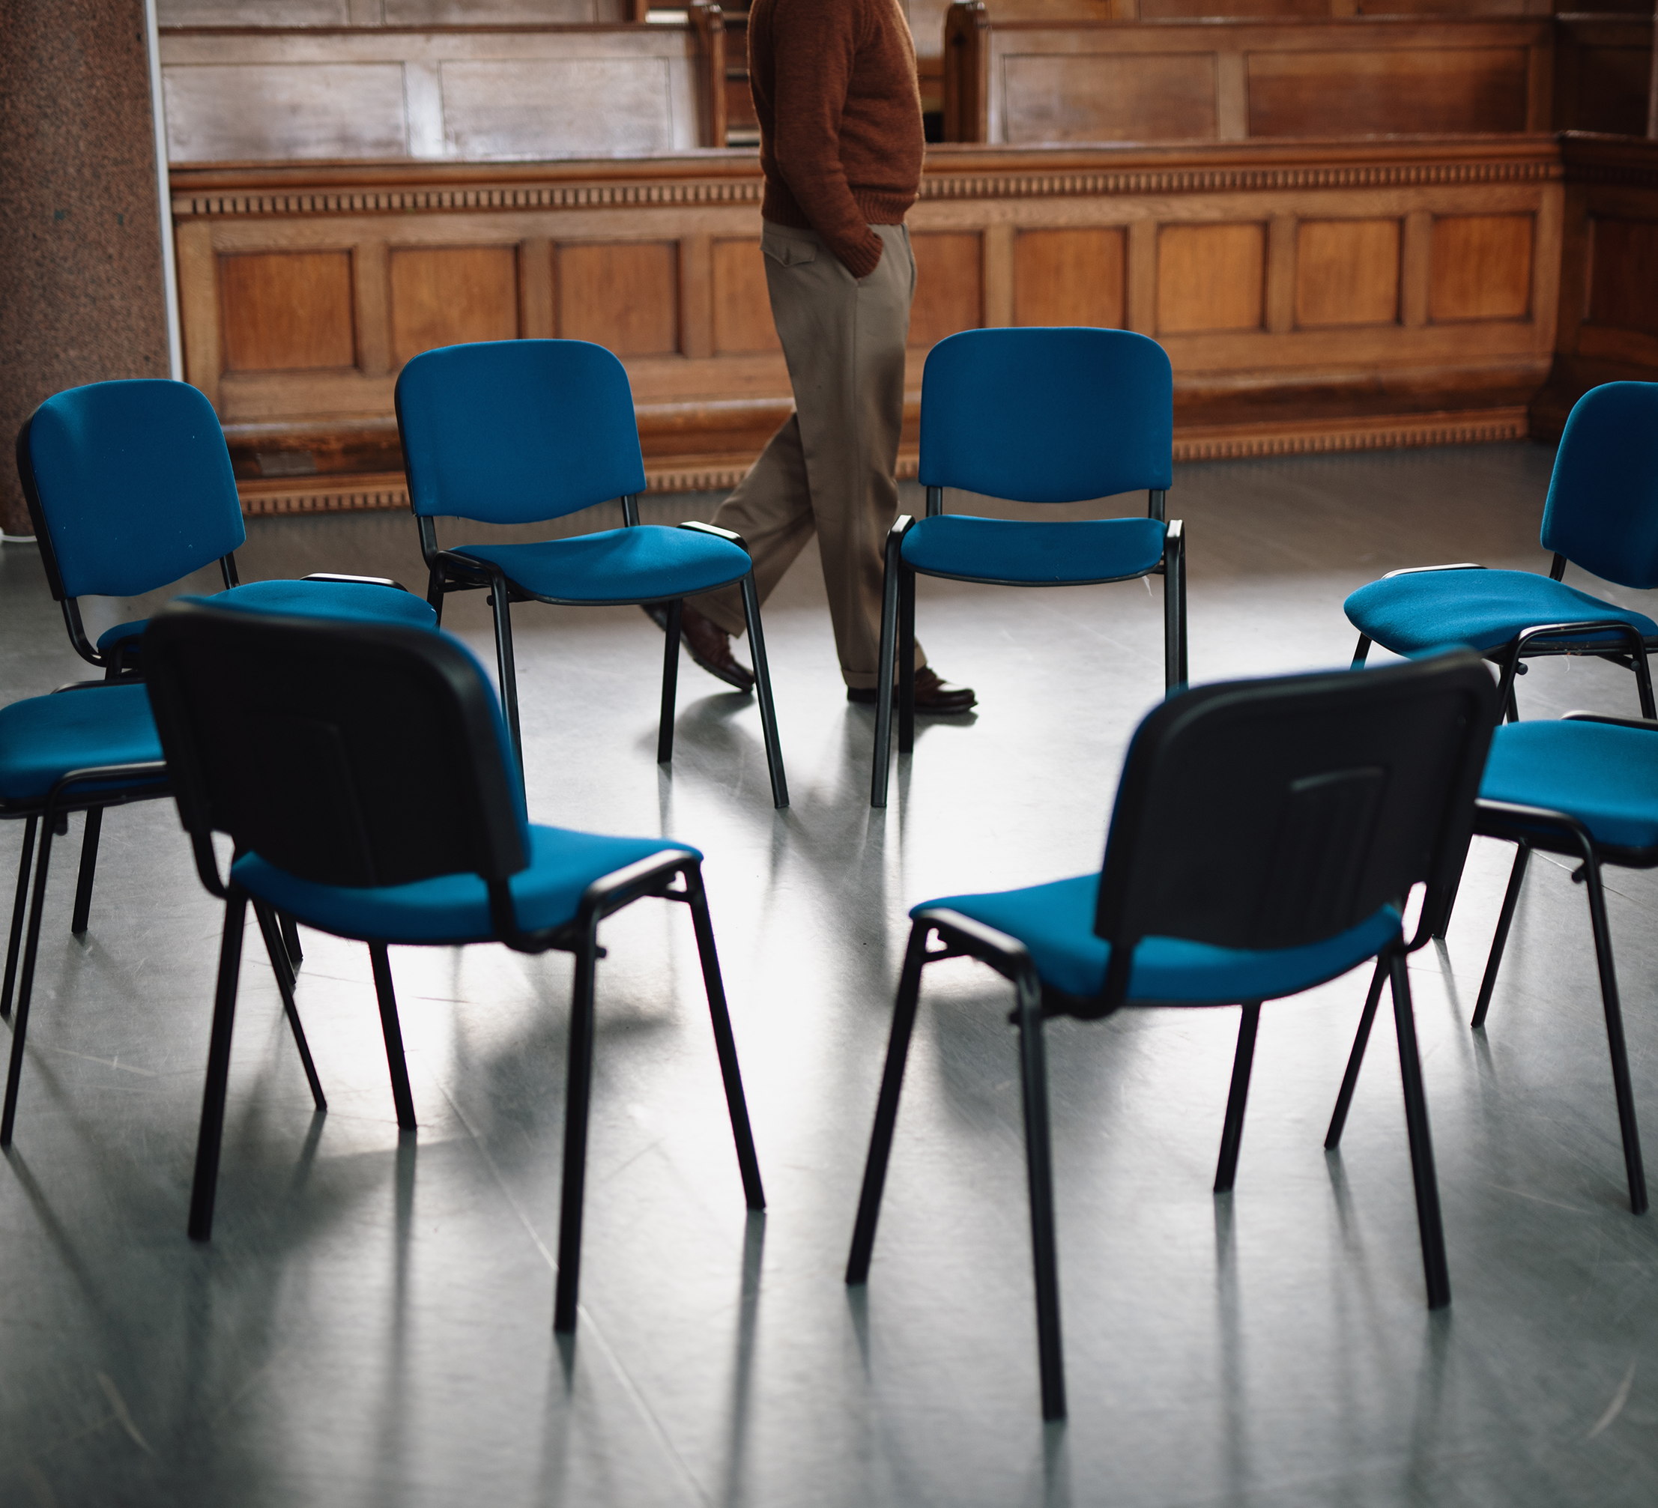
Grupper
Vis respekt!
Årskarakter i mediefag hænger i høj grad sammen med samarbejdsevner, engagement, selvstændighed og fagligt kreativt arbejde.
Sørg for at udveksle numre og opret en gruppe på Teams/Messenger/Snap, så I nemt kan få fat på hinanden.
Aftal gerne et tidspunkt evt. en weekend, en eftermiddag/aften efter påske (nat, hvis I skal lave en gyser!), hvor I kan filme sammenhængende.

Slide 5
Krav til jeres film på max 6 min. fakta eller fiktion
Eksamensproduktionens samlede varighed må maksimalt være seks minutter.
Lav en god historie, der holder – hele vejen!
Tænk i dramaturgi (fx berettermodellen – brug den som guideline)
Skab en spændende hovedkarakter, der træffer et afgørende valg (motiv + vendepunkt)
Skab fremdrift
Lav et spændende anslag med en stemningsfyldt montage med dækbilleder (blade, grene, vandpyt…) + et E-shot (fx en supertotal)
Skab variation (fokusskrifte, leg med perspektiv, beskæringer, lyd, lys… kun fantasien sætter grænser)
FEMO
Hold dialogen på et minimum – vis gennem visuelle billedeffekter!

Slide 6

Ideer og kreativitet
Hvordan får man ideer? Her er nogle indgange til idéudvikling:
En stærk location
Et emne, der betyder noget personligt: kærlighed, relationer, ting, drømme, mål, anerkendelse, at føle sig hjemme, tryghed, kreativitet …
En særlig sag, person, hobby, passion …
Et emne, der er centralt for vores tid: sociale medier, teknologi, naturen, præstationspres, …
Et tidløst emne, måske som filosofisk tankeeksperiment: hvad betyder hukommelse, fri vilje, muligheden for at træffe valg, andre mennesker for os?
En genre (gys, ungdomsdrama …)
Kortfilm over en novelle (en enkel, men visuel novelle fra dansktimerne)
Et motiv fra en genre: at vågne op på et gerningssted (krimi), at gå rundt i et tomt hus (gyser), en forfølgelse- eller slagsmålsscene (action), en flirt eller blind date (drama) …

Slide 7
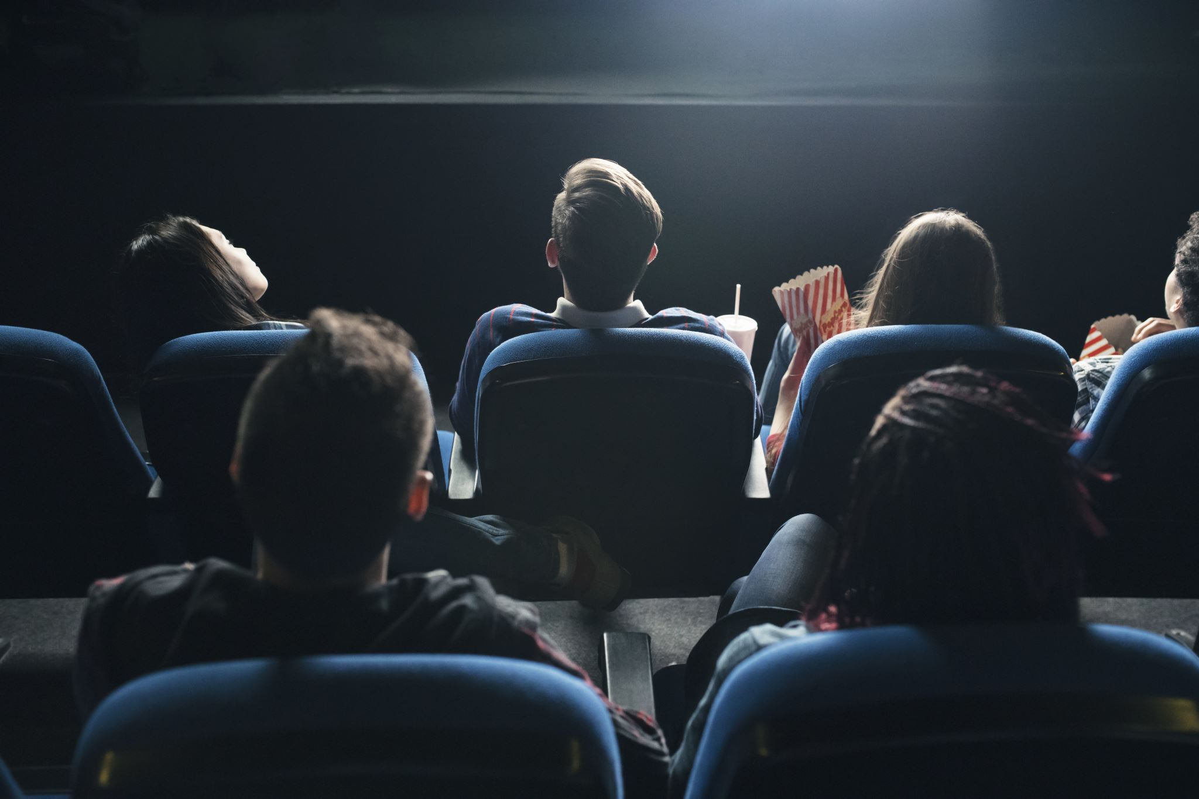
Eksempler på eksamensfilm i mediefag
Vi ser et par stykker

Slide 8
Hent inspiration
Alle grupper bruger deres mappe på teams
Ekko shortlist – mange kortfilm. Lån gerne ideer!
YouTube – søg på kortfilm
Intertekstualitet – lån elementer fra film/serier
Tidligere elevproduktioner (Se på teams: ”Eksamensprojekt i mediefag”)
Gå nu i grupperne og brainstorm – alle ideer skrives ned i et mindmap. Undgå at sige ‘nej’ til hinandens ideer i den indledende fase, men vær åben for alle (u)muligheder!
Skriv ALLE ideer ned – små som store!

Slide 9
2. Modul
Ideudvikling
Proces i præproduktionen
Dramaturgi og en stærk hovedkarakter
Udvikling af historie

Slide 10
Proces i præproduktion
Pitch jeres ide for mig!
  Undgå at filme hele filmen på skolen, men find visuelt spændende locations.
Lav en sceneoversigt
Lav en skudliste/storyboard
  Brug oversigten over filmiske begreber
  Brug tjeklisten til eksamensproduktioner
  Indtænk FEMO
  Husk Richard Rashkins 7 parametre for kortfilm; altså KEEP IT SIMPLE
  Tænk i æstetik, arrangement og den gode historie!

Slide 11
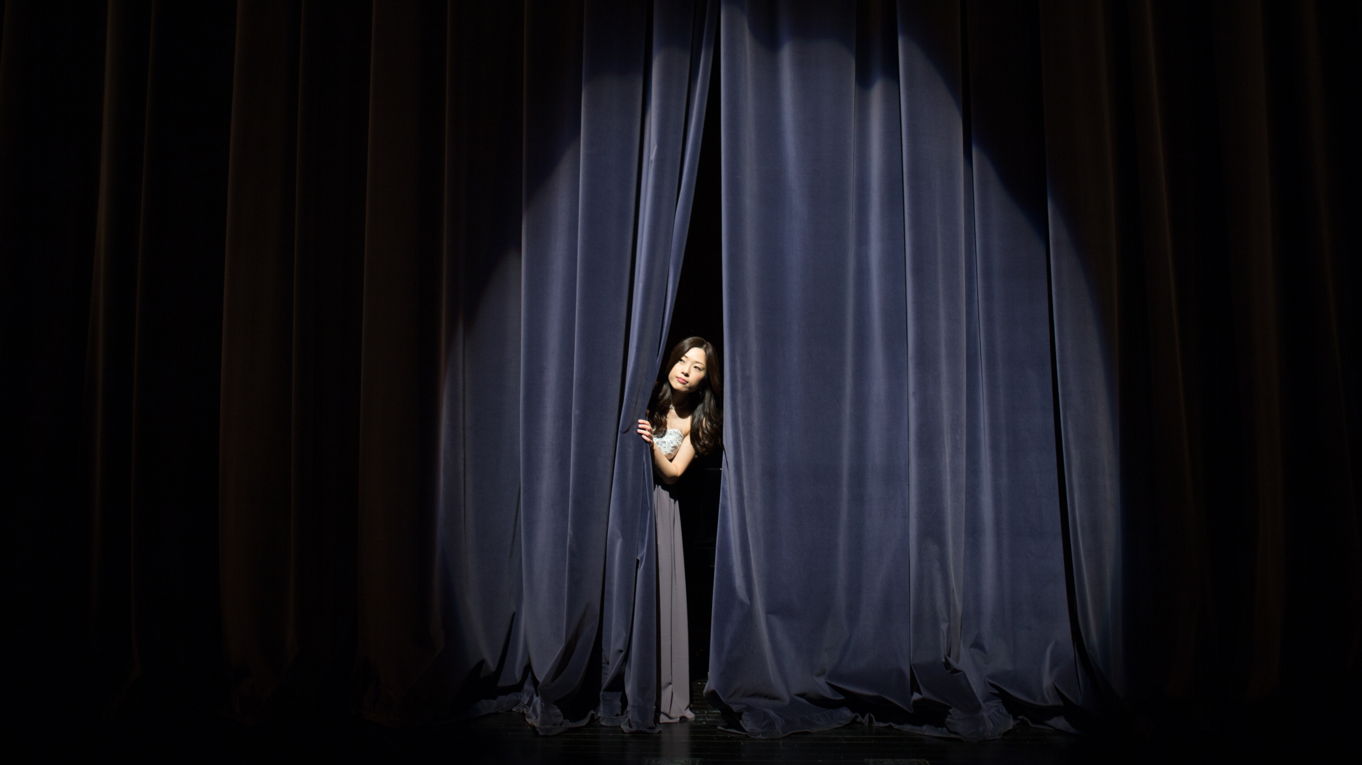
Dramaturgi og spænding

Slide 12
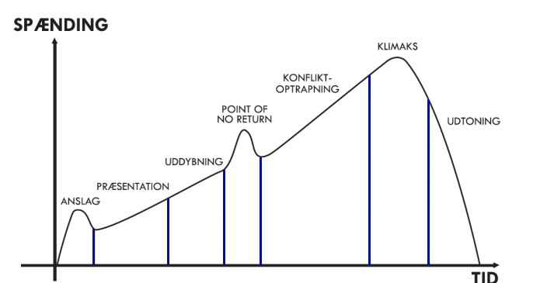

Slide 13
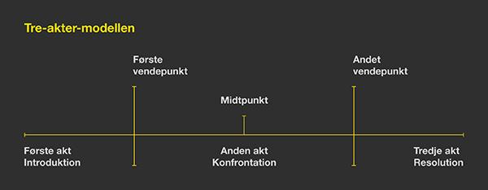
Treaktsmodellen/Plot-Point-modellen
Anden akt er den længste af de tre akter. Her udvikler filmens handling sig. Der opstår nye og flere konflikter, og hovedpersonen udsættes for prøvelser og skal overvinde forhindringer. Midt i anden akt ligger filmens midtpunkt, der svarer til point of no return i berettermodellen. Her sker en afgørende begivenhed. Nu er en konflikt uundgåelig, og hovedpersonen er tvunget til at handle. Anden akt bygger op til andet vendepunkt, hvor der igen sker noget betydningsfuldt, som får historien til at ændre retning.
I første akt bliver vi præsenteret for filmens vigtigste karakterer, konflikter, temaer og miljø/location. Vi får et indtryk af personernes forhold til hinanden. I slutningen af første akt indtræffer første vendepunkt. Det kaldes også for første plot point. Det er en begivenhed, der ændrer historiens retning. Hovedpersonen får et nyt mål og/eller står i en ny situation.
I tredje akt når dramaet sit højdepunkt. Konflikterne bliver sat på spidsen, og det er afgørelsens øjeblik. "Resolution" betyder beslutning eller løsning: Der kommer en løsning på filmens hovedkonflikt. Tredje akt ender som regel med en eller flere afsluttende scener, hvor situationen falder til ro.

Slide 14
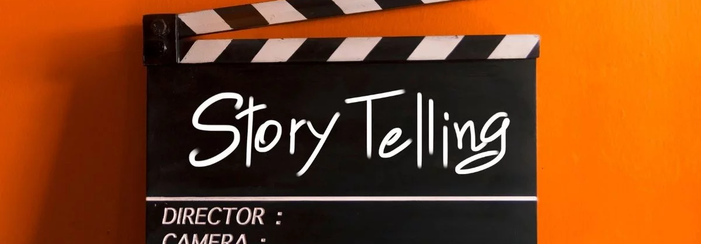
Indgang møde udgang (eller ny plan)

Slide 15
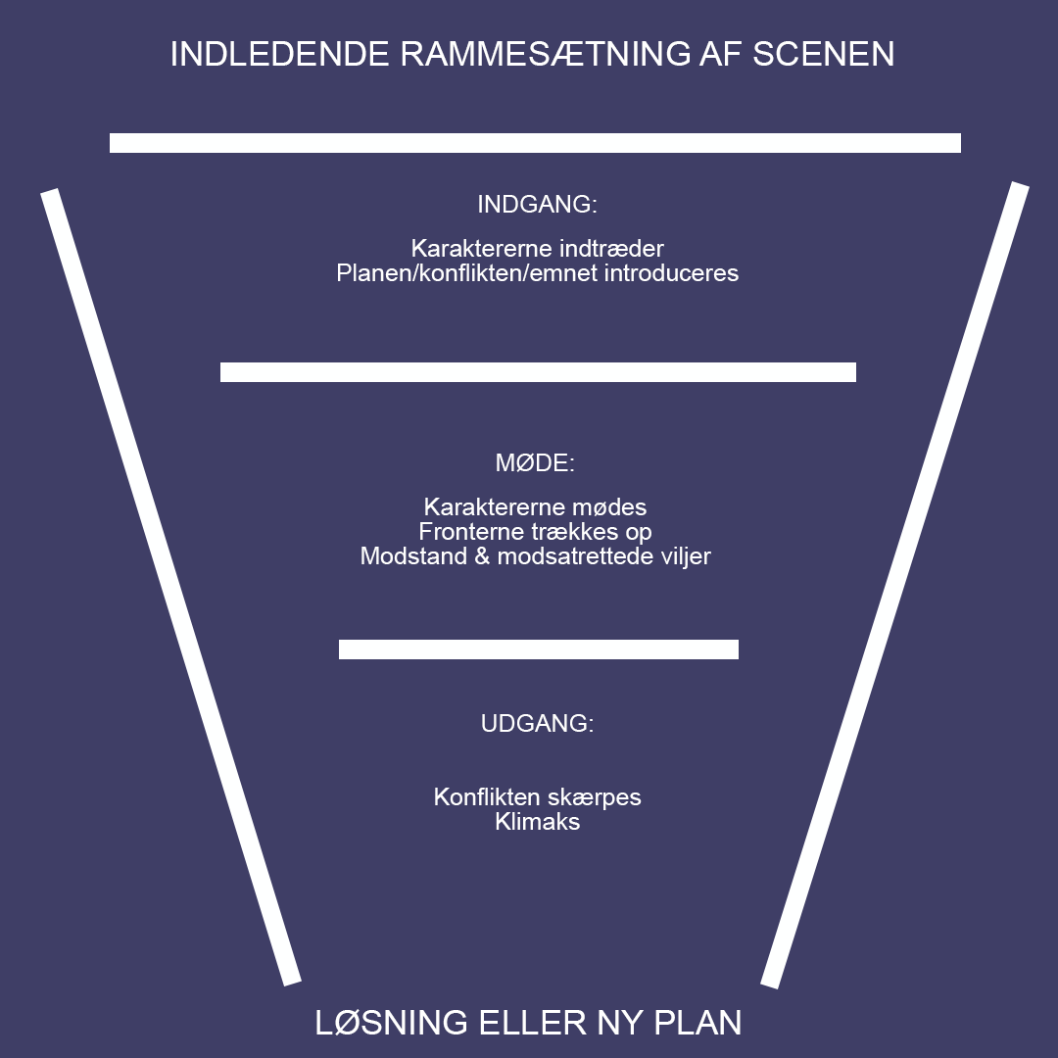

Tragten

Slide 16

Drama består af modsatrettede viljer
- Hvad nu, hvis…
- Person vil opnå noget (vilje), men det er ikke nemt, fordi…(modstand)
Konflikt

Slide 17
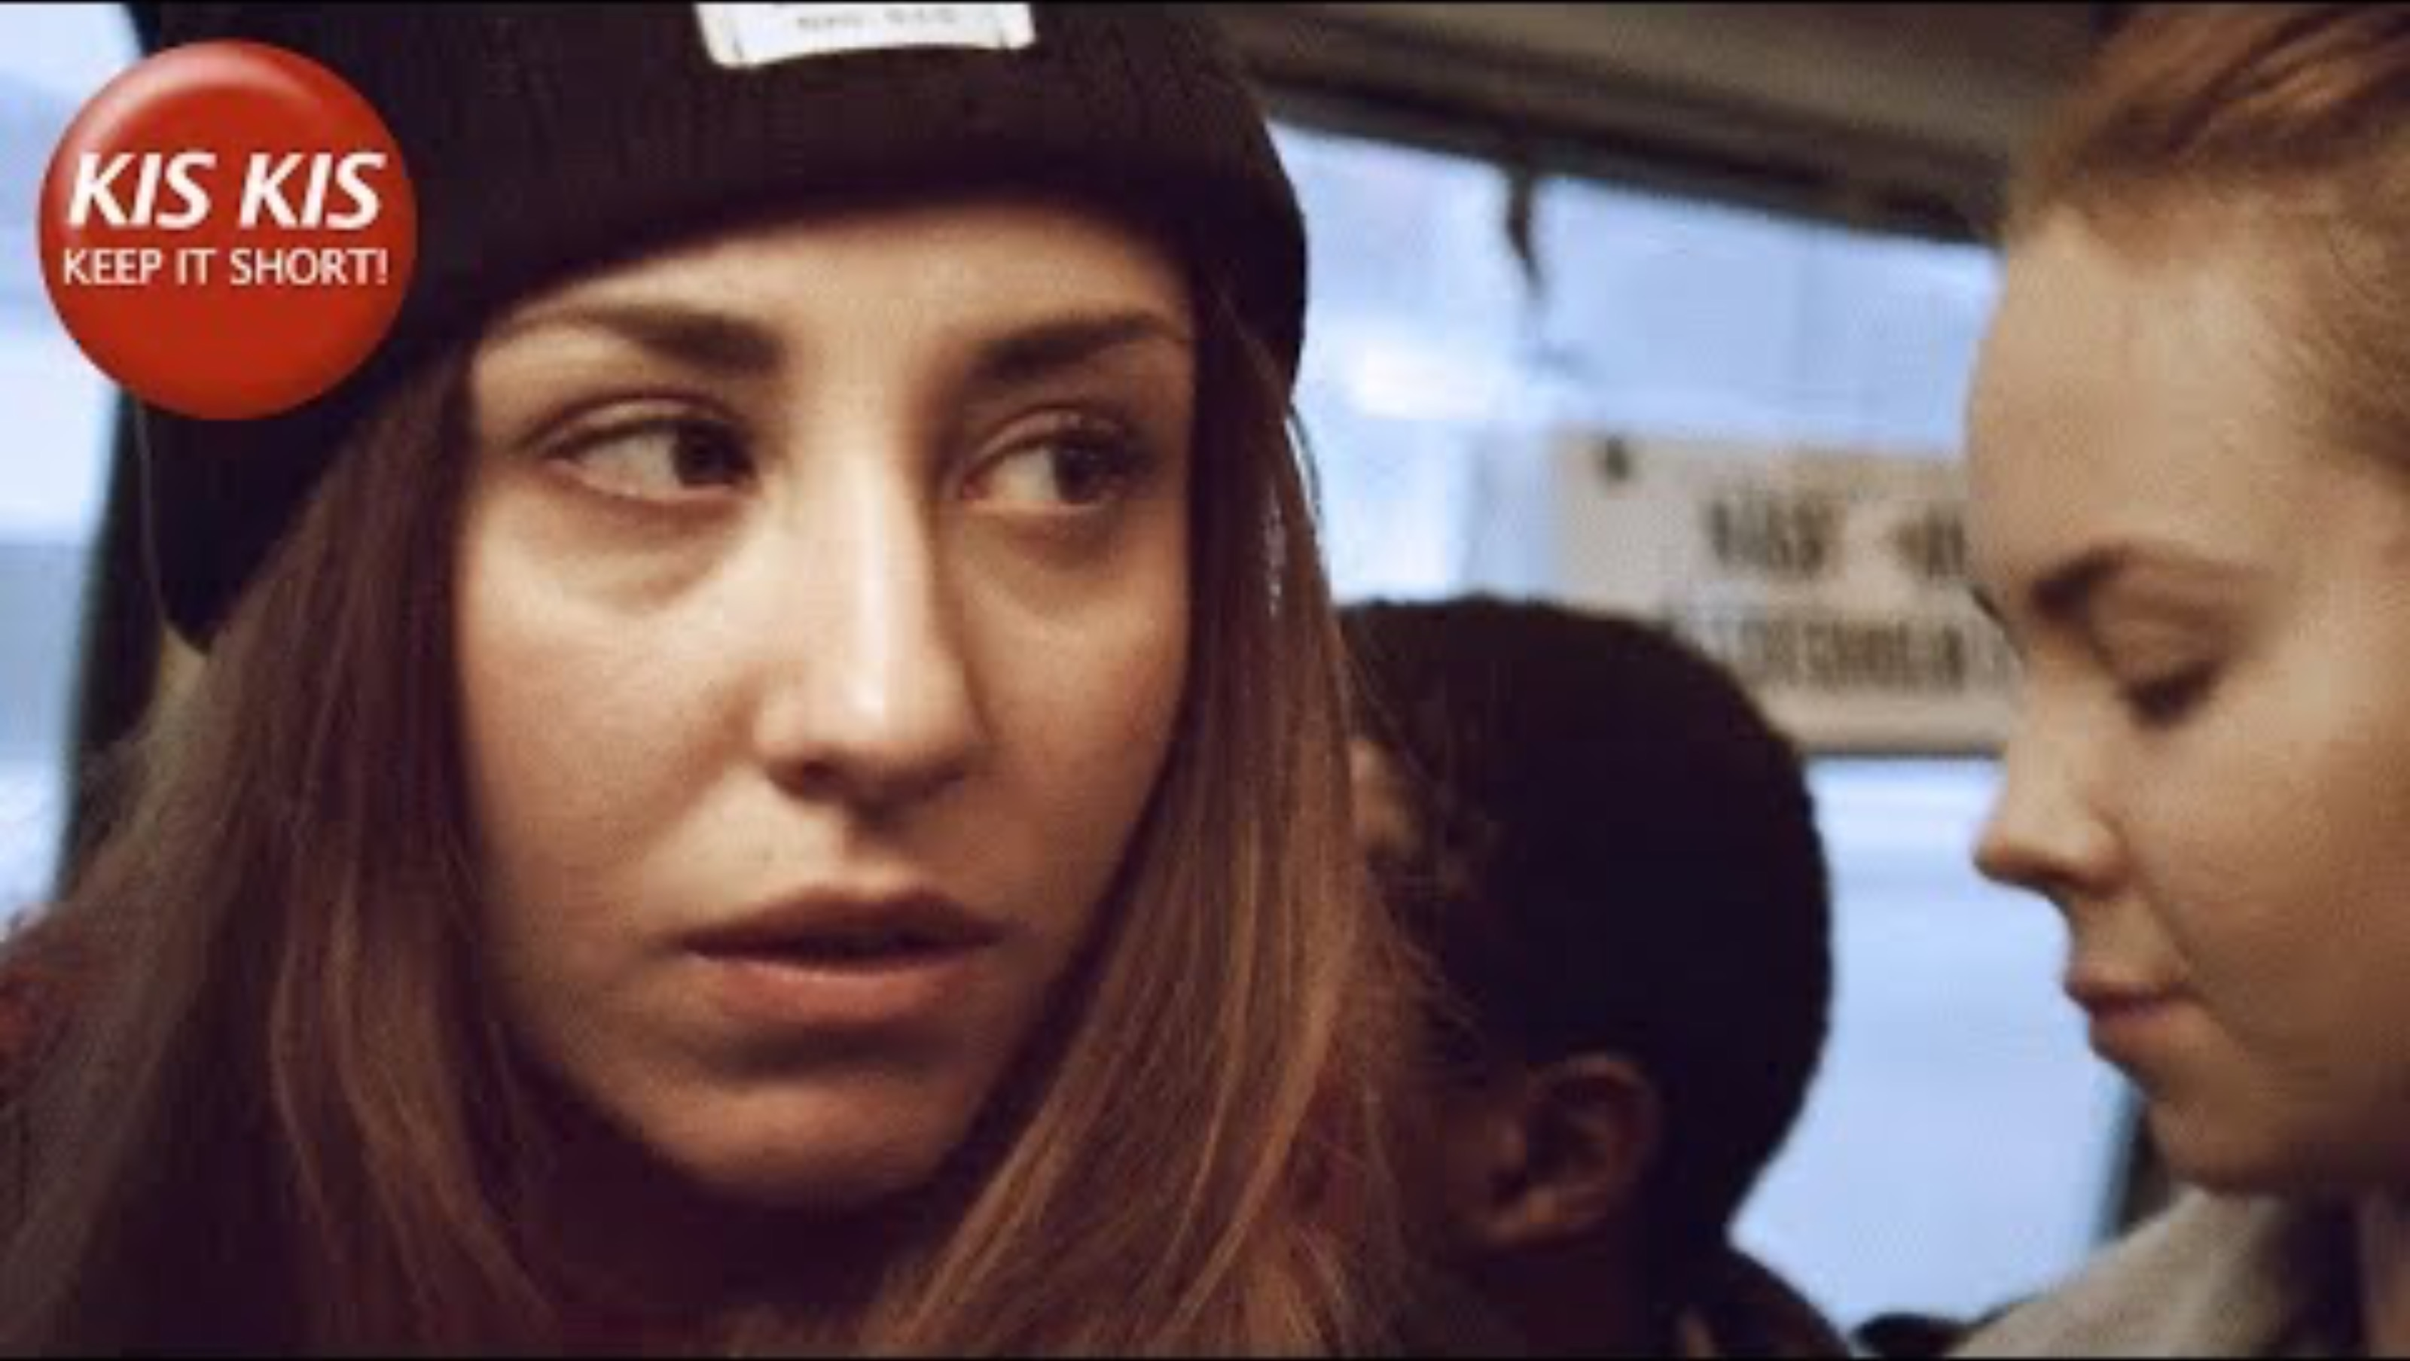
I Follow You

Slide 18

vendepunktet

Slide 19
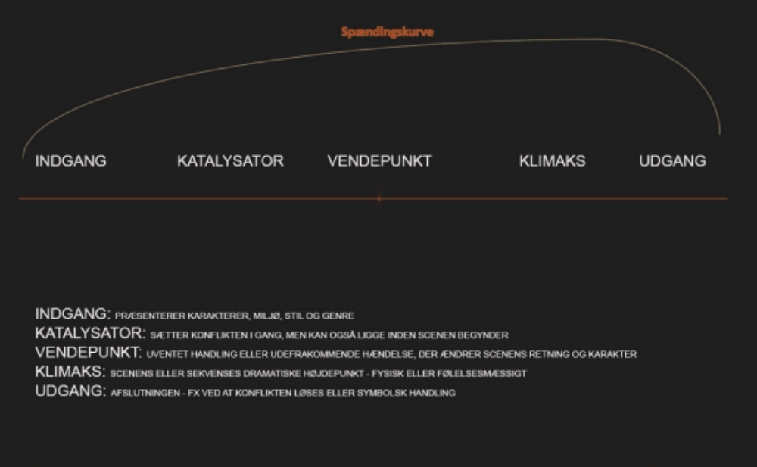

Slide 20
Et eksempel på en visuel og klar karakter☺

Slide 21
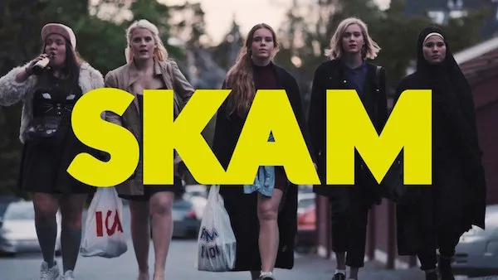
Skam: Sæson 1 – Episode 4 (02:50-)
https://www.dr.dk/drtv/se/skam_57460

Slide 22
Nysgerrighed!!!
Hvilket spørgsmål undersøger jeres film? Hvad nu hvis …? Hvad ville der ske? Hvad ville man gøre? Hvad nu hvis?
• Hvilken mangel oplever hovedkarakteren? Hvad er dens mål? Hvorfor?
• Hvordan tager jeres karakterer chancer og optræder ‘skandaløst’? Noget på spil?
• Hvordan viser I, at jeres karakter har ressourcer, kan løse problemer og handle kreativt?
Lad rekvisitter spille en rolle i handlingen
• Hvad er historien? Tænk fx først: Hvad ville være den naturlige/normale udvikling? Og derefter: Hvilke muligheder opstår, når vi tilsætter ‘skandaløse’ karakterer?

Slide 23
Lav synopsis, sceneoversigt og en udfyldt dramaturgisk model
Udvikling af historie
Mål: I skal udtænke og aflevere synopsis, sceneoversigt og dramaturgisk model.

Slide 24

Gå i grupperne
ALT er samlet på teams

